Slide 1
Практична робота №2 Оцінювання регуляторних екосистемних послуг зелених насаджень в урбоекосистемах

Slide 2
Екосистемні послуги - вигоди, які люди отримують від екосистем (МЕА, 2005)
https://landuse.co.uk/what-are-natural-capital-and-ecosystems-services/

Slide 3
Типи екосистемних послуг

Slide 4
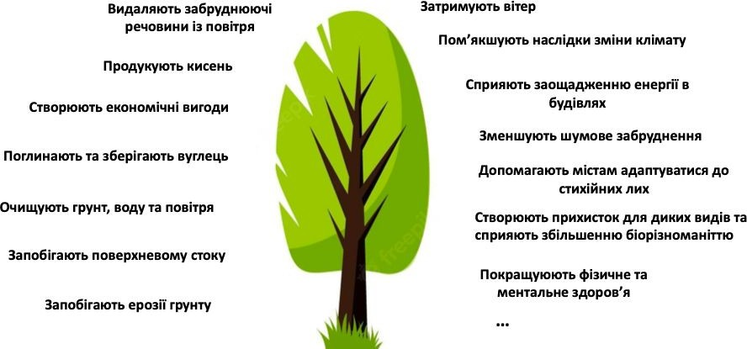
Які послуги створюють для нас дерева?

Slide 5
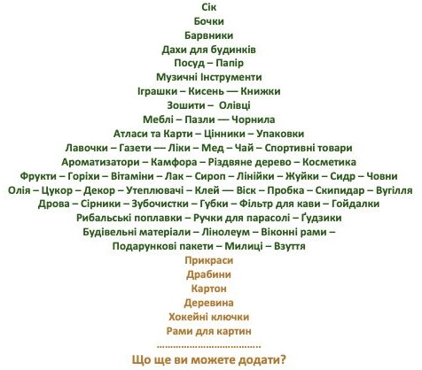
Які товари ми отримуємо від дерев?

Slide 6
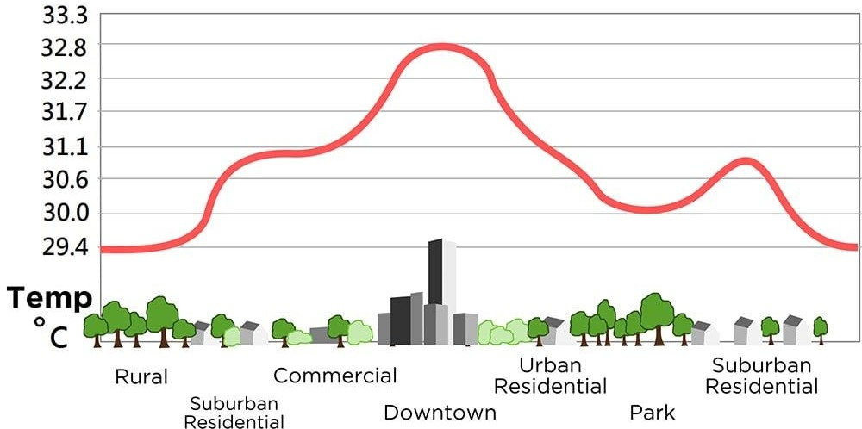
Дерева в містах знижують ефект міського теплового острова
https://insights.jonite.com/the-benefits-of-urban-trees

Slide 7
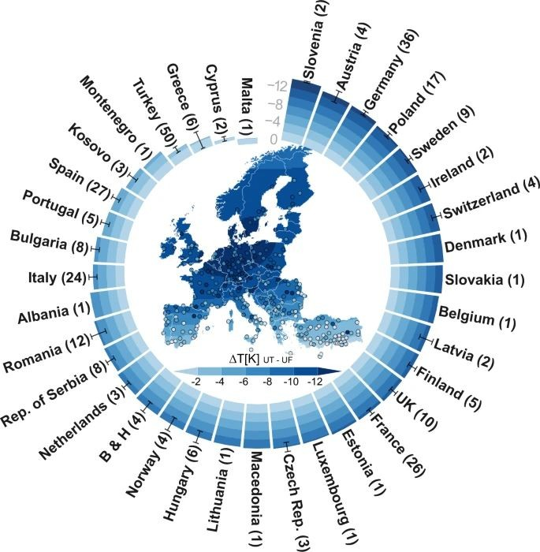
Регіональна варіація
різниць температур (∆T) під час екстремальної спеки між територіями, 100% покритими міськими деревами (UT), і територіями, 100% покритими суцільною міською забудовою (UF)
https://www.nature.com/articles/s41467-021-26768-w

Slide 8
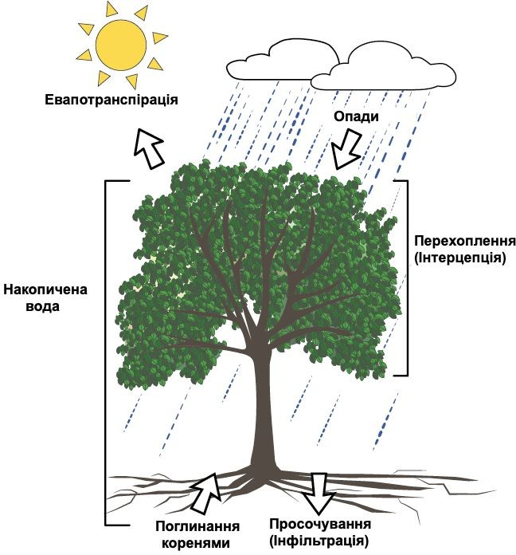
Дерева запобігають дощовому стоку і “рятують” нас від затоплення після сильної зливи
При слабкому дощі крона дерева затримує до 50%опадів, при сильному- 20-30%, а при зливах- до 10%
Доросле дерево в середньому «випиває» до 500л на день
Дерева, в залежності від віку та виду, випаровують 75-200 л води в день

Slide 9
Існує чітка кореляція між наявністю дерев та рівнем шумового забруднення
Дерева зменшують шум у містах
https://revistas.uncu.edu.ar/ojs3/index.php/RFCA/article/view/2336/1709

Slide 10
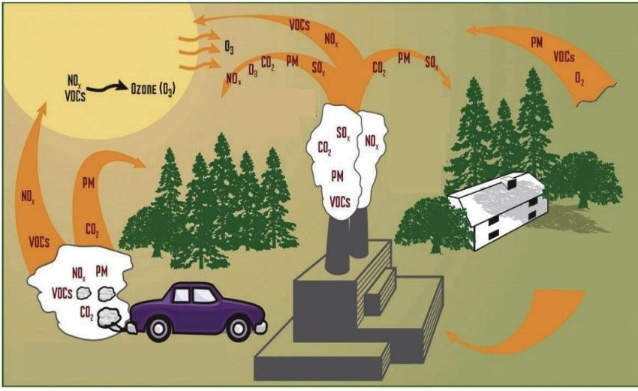
Дерева очищують повітря
Дерева здатні зменшувати рівень забруднення повітря до 60%
Дерева та ліси в США видалили 17,4 млн.т забруднювачів повітря, а вплив на здоров'я людини оцінюється в 6,8 млрд.
Вплив на здоров'я включав уникнення понад 850 випадків смертей та 670 000 випадків гострих респіраторних захворювань
https://www.fs.usda.gov/psw/topics/urban_forestry/research/air.shtml https://www.fs.usda.gov/research/treesearch/46102

Slide 11
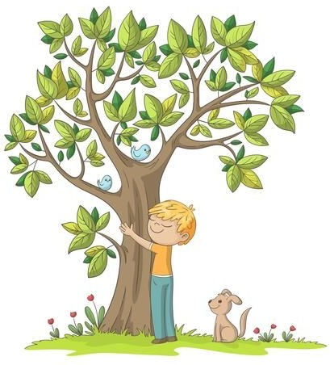
Дерева покращують фізичне і ментальне здоровʼя
Дерева покращують загальний стан здоров'я через зниження надмірної ваги та кращу соціальну згуртованість
Зелені зони знижують ризики захворювань серцево-судинної та дихальної системи
Працівники офісів, у вікна яких видно дерева, на 23% проводять менше на лікарняних
Пацієнти лікарні з деревами у вікнах палат відновлюються швидше і мають менше ускладнень
Відвідування лісу зміцнює нашу імунну систему
Проведення часу навколо дерев зменшує стрес, знижує артеріальний тиск і покращує настрій
Проведення часу на природі допомагає покращити концентрацію та бути ефективнішими
http://www.actrees.org/files/Research/benefits_of_trees.pdf
https://www.fs.usda.gov/pnw/pubs/journals/pnw_2016_ulmer001.pdf
https://www.dec.ny.gov/lands/90720.html

Slide 12
Дерева рятують життя людей під час бойових дій

Slide 13
Як оцінити екосистемні послуги?

Slide 15
Проблеми збереження зелених насаджень у населених пунктах
https://www.researchgate.net/publication/332884064_Sucasni_problemi_stvorenna_ta_utrimanna_zelenih_nasadzen_u_naselenih_punktah_Ukraini

Slide 16
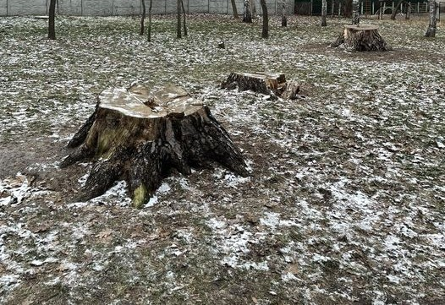
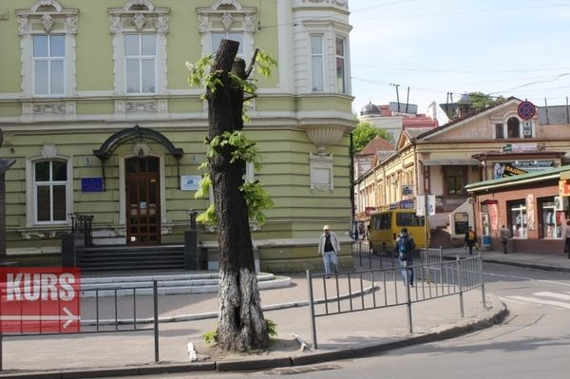
Найпоширеніші проблеми збереження зелених насаджень у населених пунктах
Незаконне видалення дерев
Варварське кронування дерев
https://www.facebook.com/groups/525100605597547
https://volyninfo.com/kronuvannya-po-lutski-nebezpechni-dereva-chi-komus-treba-drova/

Slide 17
Завдання практичної роботи №2 Провести комплексну оцінку екосистемних послуг міста Житомир"
Мета: Провести теоретичну оцінку основних екосистемних послуг міста Житомир, використовуючи доступні джерела інформації.
Методологія:
Використання відкритих джерел інформації: офіційні сайти міста, наукові публікації, звіти екологічних організацій.
Аналіз супутникових знімків та карт міста для оцінки зелених зон та водних об'єктів.
Проведення онлайн-опитувань місцевих жителів (якщо можливо) щодо їхнього сприйняття екосистемних послуг міста.
Завдання:
Кожен студент готує короткий звіт (3-5 сторінок) за своєю темою.
Потім група спільно створює презентацію, яка об'єднує обрані аспекти дослідження та надає комплексну оцінку екосистемних послуг Житомира. На основі зібраної інформації, група розробляє рекомендації щодо покращення управління екосистемними послугами міста та їх інтеграції в міське планування.

Slide 18
Завдання практичної роботи №2 Провести комплексну оцінку екосистемних послуг міста Житомир"
Зелені насадження та парки:
Скласти перелік основних парків та зелених зон Житомира. Оцінити їх загальну площу та видове різноманіття.
Описати потенційні регуляторні послуги цих зелених зон (поглинання CO2, охолодження, фільтрація повітря).
Водні ресурси:
Охарактеризувати річку Тетерів та інші водойми міста. Оцінити їх роль у водопостачанні та регулюванні мікроклімату.
Дослідити потенціал водних об'єктів для рекреації та туризму.
Біорізноманіття:
Скласти список основних видів флори і фауни, характерних для Житомира та околиць.
Оцінити значення міського біорізноманіття для екологічної освіти та наукових досліджень.
Культурні екосистемні послуги:
Описати історичні парки та сади Житомира, їх культурну та естетичну цінність.
Оцінити роль природних об'єктів міста у формуванні місцевої ідентичності та туристичної привабливості.
Регуляторні послуги та міське планування:
Проаналізувати роль екосистем у зменшенні міських теплових островів та поліпшенні якості повітря в Житомирі.
Дослідити потенціал зелених насаджень для зменшення шумового забруднення та ерозії ґрунтів у місті.

